Slide 1
Основные понятия темы
Notes:
Разберем основные понятия темы.

Slide 2
Основные понятия темы
Потребность
Необходимость (нужда) в чем-либо, требующая удовлетворения и принявшая специфическую форму в соответствии с уровнем развития общества и личностью индивида

Slide 3
Основные понятия темы
Потребность
Необходимость (нужда) в чем-либо, требующая удовлетворения и принявшая специфическую форму в соответствии с уровнем развития общества и личностью индивида
Notes:
Подчеркну, потребность – это Необходимость в чем-либо, требующая удовлетворения.

Slide 4
Основные понятия темы
Потребность
Необходимость (нужда) в чем-либо, требующая удовлетворения и принявшая специфическую форму в соответствии с уровнем развития общества и личностью индивида
Notes:
И каждый раз объект, который способен удовлетворить потребность, будет принимать специфическую форму в зависимости: во-первых от уровня развития общества. Например, потребность человека быть здоровым выражалась на разных этапах развития общества по-разному:

Slide 5
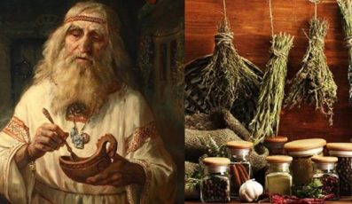
Основные понятия темы
Потребность
Необходимость (нужда) в чем-либо, требующая удовлетворения и принявшая специфическую форму в соответствии с уровнем развития общества и личностью индивида
https://histnote.ru/wp-content/uploads/2017/06/%D0%BC%D0%B5%D0%B4%D0%B8%D1%86%D0%B8%D0%BD%D0%B0-397x230.jpg
Notes:
В Древней Руси 8-9 века (VIII—IX в.) для лечения «хвори», как правило, использовался определенный набор лекарственных трав и кореньев, причем, часто верно действующих. Иногда в смеси добавляли что-нибудь экзотическое или мистическое

Slide 6
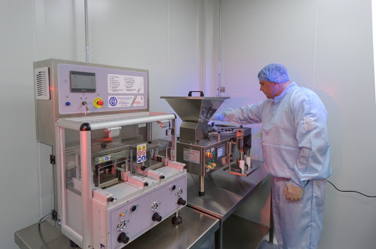
Основные понятия темы
Потребность
Необходимость (нужда) в чем-либо, требующая удовлетворения и принявшая специфическую форму в соответствии с уровнем развития общества и личностью индивида
https://lh3.googleusercontent.com/proxy/kaRmoZZWpUXj16ITK2gardnneQMpUI6D0lCV6ReEMH6Gg1YYEF7CKV7ezWsCRKWkeyEItcl9rfkf6zch7JgWjKfREXmf8G5R5APd
Notes:
На современном этапе развития общества разрабатываются инновационные лекарственные препараты и осуществляется производство современных высокотехнологичных как оригинальных, так и воспроизведенных препаратов (ИИХР ЦВТ «ХимРар»)

Slide 7
Основные понятия темы
Потребность
Необходимость (нужда) в чем-либо, требующая удовлетворения и принявшая специфическую форму в соответствии с уровнем развития общества и личностью индивида
Notes:
Во-вторых даже на одном уровне развития общества, у разных людей одни и те же потребности будут удовлетворятся разными объектами. Например, человеку для полноценного функционирования его организма необходимы витамины. Сегодня из нескольких десятков известных разнообразных витаминов,
лишь небольшое их количество организм может вырабатывать сам. Большинство же витаминов человек должен получать извне.

Slide 8

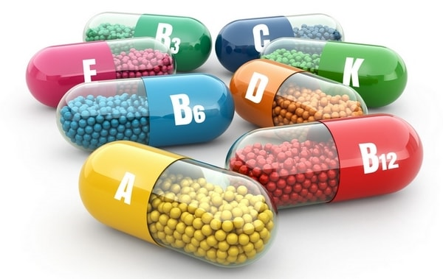
Основные понятия темы
Потребность
Необходимость (нужда) в чем-либо, требующая удовлетворения и принявшая специфическую форму в соответствии с уровнем развития общества и личностью индивида
https://sayyes.com.ua/content/uploads/images/istock-921950686.jpg
https://minsknews.by/wp-content/uploads/2019/11/vitaminy.png
Notes:
При этом кто-то из нас предпочитает получать витамины исключительно вместе с пищей, а кто-то в виде лекарственных препаратов и биологически активных добавок.

Slide 9
Основные понятия темы
Потребность
Необходимость (нужда) в чем-либо, требующая удовлетворения и принявшая специфическую форму в соответствии с уровнем развития общества и личностью индивида
Notes:
И так. ПОТРЕБНОСТЬ – это необходимость в чем либо, требующая удовлетворения

Slide 10
Основные понятия темы
Потребность
Необходимость (нужда) в чем-либо, требующая удовлетворения и принявшая специфическую форму в соответствии с уровнем развития общества и личностью индивида
Потребление
Процесс удовлетворения потребности
Notes:
Процесс удовлетворения потребности называется потреблением. Не путайте, пожалуйста, два понятия ПОТРЕБНОСТЬ – это (нужда в чем либо, а ПОТРЕБЛЕНИЕ –процесс удовлетворения этой потребности

Slide 11
Методы определения потребности в ЛП
Notes:
Для анализа потребления ЛП и прогнозирования потребности в них применяются разные методы

Slide 12
Методы определения потребности в ЛП
1. Нормативные
Основаны на объективной статистике заболеваемости и оптимальных наборах препаратов на курс лечения
Notes:
Первая группа методов – нормативные. Эти методы

Slide 13
Методы определения потребности в ЛП
1. Нормативные
Основаны на объективной статистике заболеваемости и оптимальных наборах препаратов на курс лечения
  Чаще используются для ЛП специфического действия и определения потребности в стационарных условиях
  Преимущества: простота, доступность, возможность использования дифференцированных нормативов
  Недостатки: невозможность одновременного учета нескольких факторов

Slide 14
Методы определения потребности в ЛП
2. Экономико-математические
Notes:
Экономико-математические

Slide 15
Методы определения потребности в ЛП
2. Экономико-математические
Моделирование потребления с учетом одного или нескольких различных факторов с помощью методов математической статистики
Notes:
Этими методами осуществляется

Slide 16
Методы определения потребности в ЛП
2. Экономико-математические
Моделирование потребления с учетом одного или нескольких различных факторов с помощью методов математической статистики
  Преимущества: возможна количественная оценка влияния одновременно нескольких факторов
  Недостатки: число факторов, вводимых в модель не беспредельно; невозможно оценить влияние трудно учитываемых и количественно неизмеримых факторов, поэтому не всегда удается полностью объяснить сложившуюся тенденцию потребления ЛП

Slide 17
Методы определения потребности в ЛП
3. Логико-экономические
Notes:
Универсальным с точки зрения возможности получения прогноза, несущих в себе качественные и количественные характеристики, является третья группа методов Логико-экономические

Slide 18
Методы определения потребности в ЛП
3. Логико-экономические
Основаны на прогнозе с помощью экспертных оценок при обобщении аргументированных мнений компетентных специалистов. Обобщенное мнение экспертов, принимается как решение проблемы

Slide 19
Методы определения потребности в ЛП
3. Логико-экономические
Основаны на прогнозе с помощью экспертных оценок при обобщении аргументированных мнений компетентных специалистов. Обобщенное мнение экспертов, принимается как решение проблемы
  Преимущества: возможность прогноза потребности как в ЛП специфического и широкого спектров действия, так и в новых ЛП
  Недостатки: высокие трудозатраты компетентных специалистов

Slide 20
Классификация ЛП
Notes:
ЛП как и любой товар имеют определенные свойства, например, потребительскую стоимость, которая выражается в цене товара. Вместе с тем, ЛП имеют и особенности: они применяются при определенных состояниях здоровья (болезни) человека, при этом. некоторые из препаратов являются ЖН и В. Учитывая такие особенности ЛП при анализе их потребления и прогнозировании потребности выделяют три группы

Slide 21
Классификация ЛП
1. ЛП, потребление которых нормируется
Наркотические средства и психотропные вещества (НС и ПВ)

Slide 22
Классификация ЛП
1. ЛП, потребление которых нормируется
Наркотические средства и психотропные вещества (НС и ПВ)
При расчете потребности в НС и ПВ применяются:
Нормативы для проведения расчетов (установлены приказом МЗ РФ от 01.12.2016 № 917н (действуют с 01.01.2017г.)
Методические рекомендации по определению потребности в НС и ПВ (утверждены приказом МЗ РФ от 16.11.2017 № 913)

Slide 23
Классификация ЛП
1. ЛП, потребление которых нормируется
Наркотические средства и психотропные вещества (НС и ПВ)
При расчете потребности в НС:
Нормативы для медицинских организаций, оказывающих мед. помощь в амбулаторных условиях (на 1 000 чел. в год)
Нормативы для медицинских организаций, оказывающих мед. помощь в стационарных условиях (на 1 койку в год)
Нормативы для медицинских организаций, оказывающих мед. помощь (скорую) вне медицинской организации (на 1 000 вызовов)
Notes:
Нормативы (приказ № 917н) устанавливаются по международному непатентованному наименованию ЛС в граммах, без указания на лекарственную форму

Slide 24
Классификация ЛП
1. ЛП, потребление которых нормируется
Наркотические средства и психотропные вещества (НС и ПВ)
При расчете потребности в НС
Нормативный метод

Slide 25
Классификация ЛП
1. ЛП, потребление которых нормируется
Наркотические средства и психотропные вещества (НС и ПВ)
При расчете потребности в НС
Нормативный метод
П = Н*К / 1000 или П = Н*К
П – потребность в ЛП
Н – норматив на 1000 чел. в год, 1000 вызовов, 1 койку в год К – количество человек, вызовов, коек

Slide 26
Классификация ЛП
1. ЛП, потребление которых нормируется
Наркотические средства и психотропные вещества (НС и ПВ)
При расчете потребности в НС
Нормативный метод
П = Н*К / 1000 или П = Н*К
П – потребность в дигидрокодеине
Н – норматив на 1000 чел. - 1,01 грамма К – количество предполагаемых пациентов - 500 человек
П = 1,01 * 500 / 1 000= 0,51 (грамма)
Notes:
Напр., Медицинская организация оказывает помощь в амбулаторных условиях. Количество предполагаемых пациентов, которым будет необходим Дигидрокодеин в 2020 г. – 500 человек. Приказом № 917н установлен норматив для расчета потребности Дигидрокодеина в данном случае – 1,01 грамма на 1 000 человек в год. След., потребность в Дигидрокодеине на 2020 год рассчитывается следующим образом: Норматив 1,01 * 500 человек / 1 000= 0,51 (грамма)

Slide 27
Классификация ЛП
1. ЛП, потребление которых нормируется
Наркотические средства и психотропные вещества (НС и ПВ)
При расчете потребности в НС
Нормативный метод
П = Н*К / 1000 или П = Н*К
П – потребность в тримеперидине
Н – норматив на 1 хирургическую койку в год - 1,3 грамма К – количество коек хирургического профиля - 60
П = 1,3 * 60 = 78,0 (г) в год т.е. 6,5 г в месяц (78,0/12)
Notes:
Другой пример. Городская больница на 60 коек оказывает специализированную медицинскую помощь в стационарных условиях по профилю «хирургия» и использует Тримеперидин. Приказом № 917н установлен норматив для расчета потребности Тримеперидина – 1,3 грамма на одну койку хирургического профиля в год. След., потребность больницы в Тримеперидине на 2020 год будет рассчитываться следующим образом: Норматив 1,3 * 60 коек = 78,0 граммов в год т.е. 6,5 г в месяц (78,0/12)

Slide 28
Классификация ЛП
1. ЛП, потребление которых нормируется
Наркотические средства и психотропные вещества (НС и ПВ)
При расчете потребности в НС
Нормативный метод
П = Н*К / 1000 или П = Н*К
П – потребность в тримеперидине
Н – норматив на 1 хирургическую койку в год - 1,3 грамма К – количество коек хирургического профиля - 60
П = 1,3 * 60 = 78,0 (г) в год. При необходимости до 117,0
Notes:
Приказом № 917н предусмотрена возможность увеличения нормативов для расчета потребности в НС, но не более, чем в 1,5 раза. Причем, такое решение руководитель МО должен обосновать и согласовать в органах исполнительной власти субъекта РФ в сфере охраны здоровья (например, в Департаменте з/о г. Москвы.
В нашем пример рассчитанный показатель при необходимости может быть увеличен до 117 грамм.

Slide 29
Классификация ЛП
1. ЛП, потребление которых нормируется
Наркотические средства и психотропные вещества (НС и ПВ)
При расчете потребности в ПВ

Slide 30
Классификация ЛП
1. ЛП, потребление которых нормируется
Наркотические средства и психотропные вещества (НС и ПВ)
При расчете потребности в ПВ
Используют усредненные данные годовых отчетов об использовании ПВ за последние три года (Пр. № 917н от 01.12.2016)

Slide 31
Классификация ЛП
1. ЛП, потребление которых нормируется
Наркотические средства и психотропные вещества (НС и ПВ)
При расчете потребности в ПВ
По данным годовых отчетов медицинской организации «Доктор Х» было использовано Амобарбитала (барбамила): в 2017 г. - 110 грамм; в 2018 г. - 100 грамм; в 2019 г. – 120 грамм.
Потребность на 2020 г. Амобарбитала составит
(110+100+120) / 3 = 110 грамм
Notes:
Напр., По данным годовых отчетов медицинской организации «Доктор Х» было использовано Амобарбитала (барбамила): в 2017 г. - 110 грамм; в 2018 г. - 100 грамм; в 2019 г. – 120 грамм. В этом случае, Потребность МО на 2020 г. Амобарбитала составит (110+100+120) / 3 = 110 грамм

Slide 32
Классификация ЛП
1. ЛП, потребление которых нормируется
Наркотические средства и психотропные вещества (НС и ПВ)
При расчете потребности в ПВ
По данным годовых отчетов медицинской организации «Доктор Х» было использовано Амобарбитала (барбамила): в 2017 г. - 110 грамм; в 2018 г. - 100 грамм; в 2019 г. – 120 грамм.
Потребность на 2020 г. Амобарбитала составит
(110+100+120) / 3 = 110 грамм
При необходимости 110* 1,5 = 165 (грамм)
Notes:
Обратите внимание, что и согласно Пр. № 917н данная цифра может быть увеличена по решению руководителя МО (при необходимости), но не более, чем в 1,5 раза. Причем, такое решение руководитель МО НЕ должен согласовывать (в отличие от нормативов для расчета потребности в НС) в органах исполнительной власти субъекта РФ в сфере охраны здоровья.
То есть годовой запас Амобарбитала в рассматриваемом примере не должен превышать 165,0 граммов.

Slide 33
Классификация ЛП
2. ЛП специфического действия
ЛП для лечения 1-2 заболеваний (гипогликемические, противоопухолевые и др. )

Slide 34
Классификация ЛП
2. ЛП специфического действия
ЛП для лечения 1-2 заболеваний (гипогликемические, противоопухолевые и др. )
Нормативный метод
П = Р*К*Б
П – нормативная потребность в ЛП
Р – расход ЛП на курс лечения; К – количество курсов в год
Б – количество больных, принимающих ЛП
Notes:
При определении потребности в таких ЛП могут быть использованы и другие методы: экономико - математические методы и логико-экономические, которые чаще применяются при определении потребности в препаратах широкого спектра действия.

Slide 35
Классификация ЛП
3. ЛП широкого спектра действия
ЛП для лечения различных заболеваний (антибиотики, витамины, анальгетики, и др. )
Notes:
ЛП широкого спектра действия – третья группа. К нее включают различные препараты (антибиотики, витамины, анальгетики, и др. ), которые применяются для лечения самых разнообразных заболеваний

Slide 36
Классификация ЛП
3. ЛП широкого спектра действия
ЛП для лечения различных заболеваний (антибиотики, витамины, анальгетики, и др. )
Экономико-математические
При расчете потребности в ЛП:
Сбор и анализ данных о фактическом потреблении ЛП за ряд предыдущих лет (три-пять)
Прогнозирование потребности в конкретных ЛП с помощью экономико-математических методов, экспертных оценок, (нормативного – для стационаров)

Slide 37
Классификация спроса на ЛП
Notes:
Начнем с классификации спроса.

Slide 38
Классификация спроса на ЛП
Спрос на ЛП классифицируется по признакам:
В зависимости от генератора спроса
По степени удовлетворения
В зависимости от вида маркетинга

Slide 39
Классификация спроса на ЛП
Спрос на ЛП классифицируется по признакам:
В зависимости от генератора спроса
  Спрос генерируемый врачом (для рецептурных лекарственных препаратов)
  Спрос генерируемый населением (для безрецептурных лекарственных препаратов)

Slide 40
Классификация спроса на ЛП
Спрос на ЛП классифицируется по признакам:
По степени удовлетворения
  Действительный может быть реально предъявлен при достаточном предложении (равен числу обращений в аптеку)
  Реализованный (удовлетворенный) - фактически удовлетворенный в результате покупки (равен потреблению)
  Неудовлетворенный равен разнице между действительным и реализованным спросом
    Скрытый (частично неудовлетворенный) равен числу замен
    Реальный (полностью неудовлетворенный) равен числу отказов

Slide 41
Классификация спроса на ЛП
Спрос на ЛП классифицируется по признакам:
По степени удовлетворения
  Действительный может быть реально предъявлен при достаточном предложении (равен числу обращений 150)
  Реализованный (удовлетворенный) - фактически удовлетворенный в результате покупки (равен потреблению 50)
  Неудовлетворенный равен разнице между действительным и реализованным спросом
    Скрытый (частично неудовлетворенный) равен числу замен 80
    Реальный (полностью неудовлетворенный) равен числу замен 20
Notes:
Например, в аптеку обратились 150 посетителей за валокордином. Действительный спрос составит 150 фл. (при условии, что каждый посетитель желает приобрести по 1 фл.). Если валокордин был отпущен лишь 50 посетителям (ЛП закончился), то реализованный (удовлетворенный) спрос составит 50 фл. Этот спрос равен потреблению. В нашем примере неудовлетворенный спрос на валокордин равен 100 фл. (150– 50=100). Если при таком неудовлетворенном спросе на валокордин 80 посетителей по рекомендации фармацевта или ориентируясь на собственный опыт, согласились вместо отсутствующего валокордина приобрести валосердин, то скрытый неудовлетворенный спрос будет равен 80-ти, а реальный неудовлетворенный – 20 фл. (100–80=20).

Slide 42
Классификация спроса на ЛП
Спрос на ЛП классифицируется по признакам:
В зависимости от вида маркетинга

Slide 43
Классификация спроса на ЛП
Спрос на ЛП классифицируется по признакам:
В зависимости от вида маркетинга
Вид спроса | Вид маркетинга | Цель воздействия
Негативный (отрицательный) | Конверсионный | Снять отрицательное отношение
Отсутствует (новые ЛП) | Стимулирующий | Создать спрос
Негативный (отрицательный) спрос. Значительная часть потенциальных потребителей отрицательно относится к ЛП и избегает его покупку. Причины: вредность ЛП для здоровья (реальная или надуманная), плохой имидж компании-производителя, неприятные ощущения при потреблении.
Отсутствие спроса. Потребители не заинтересованы в приобретении ЛП или безразличны к нему. Чаще всего отсутствие спроса характерно для ЛП, только что вышедших на рынок и информация о которых отсутствует.

Slide 44
Классификация спроса на ЛП
Спрос на ЛП классифицируется по признакам:
В зависимости от вида маркетинга
Вид спроса | Вид маркетинга | Цель воздействия
Потенциальный, скрытый | Развивающий | Сделать спрос реальным
Колеблющийся (сезонные ЛП) | Синхромаркетинг | Выравнивание спроса
Потенциальный, скрытый спрос. Готовность потребителей приобрести ЛП ограничивается отсутствием на рынке предложения этого товара (существует потенциальный спрос на ЛП, но отсутствует реальный).
Колеблющийся спрос. Объем спроса зависит от некоторых сезонных, дневных или часовых показателей.

Slide 45
Классификация спроса на ЛП
Спрос на ЛП классифицируется по признакам:
В зависимости от вида маркетинга
Вид спроса | Вид маркетинга | Цель воздействия
Угасающий (малоэффективные ЛП) | Ремаркетинг | Восстановить спрос
Полноценный Стабильный | Поддерживающий | Поддержать спрос
Угасающий спрос. Причинами снижения спроса могут быть: изменение характеристик, моральное старение продукта, появление более эффективных ЛП. Полноценный (стабильный) спрос. Уровень спроса полностью соответствует предложению.

Slide 46
Классификация спроса на ЛП
Спрос на ЛП классифицируется по признакам:
В зависимости от вида маркетинга
Вид спроса | Вид маркетинга | Цель воздействия
Чрезмерный Ажиотажный | Демаркетинг | Снизить спрос
Иррациональный (ЛП отриц. действия) | Противодействующий | Свести спрос к нулю
Чрезмерный спрос. Уровень спроса постоянно и значительно выше, чем компания-производитель может удовлетворить. Снижение чрезмерного спроса (например, за счет сокращения мероприятий по стимулированию сбыта).
Иррациональный спрос, наличие которого создает угрозу благосостоянию общества. Противодействующий маркетинг осуществляется государством на законодательном уровне (повышение налога, ограничение рекламы рецептурных ЛП)

Slide 47
Направления изучения спроса на ЛП
Категории потребителей (ценовой маркетинг)
Notes:
С позиции ценовОго маркетинга различают основные четыре категории потребителей

Slide 48
Направления изучения спроса на ЛП
Категории потребителей (ценовой маркетинг)
Апатичные покупатели
Основное внимание уделяют удобству и комфорту вне зависимости от цен (в разумных пределах), формируют устойчивый неэластичный спрос
Доход – выше среднего, чувствительность к цене – отсутствует
(Аптека-лакшери)

Slide 49
Направления изучения спроса на ЛП
Категории потребителей (ценовой маркетинг)
Экономные покупатели
Имеют высокую чувствительность к цене, формируют устойчивый эластичный спрос
Доход – низкий, чувствительность к цене – очень высокая
(Социальная аптека)

Slide 50
Направления изучения спроса на ЛП
Категории потребителей (ценовой маркетинг)
Этичные покупатели
Готовы пожертвовать низкими ценами для поддержания небольших фирм и формируют, как правило, неэластичный спрос, но менее выраженный, чем апатичные покупатели
Доход – средний, чувствительность к цене – низкая

Slide 51
Направления изучения спроса на ЛП
Категории потребителей (ценовой маркетинг)
Персонифицированные покупатели
Более чутко реагируют на образ товара, обслуживание и отношение к себе продавца и меньше, чем экономные покупатели, уделяют внимания ценам, формируют эластичный спрос слабо выраженный
Доход – ниже среднего, чувствительность к цене – высокая

Slide 52
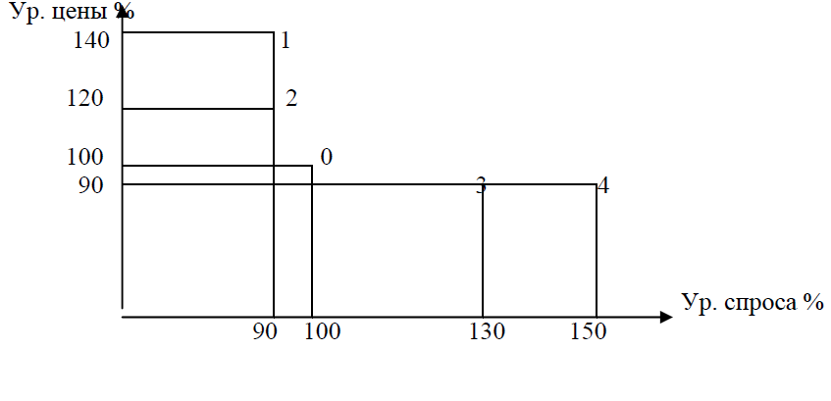
Направления изучения спроса на ЛП
Категории потребителей (ценовой маркетинг)
Апатичные покупатели (устойчивый неэластичный)
Экономные покупатели (устойчивый эластичный)
Этичные покупатели (слабый неэластичный)
Персонифицированные покупатели (слабый эластичный)
Notes:
Разрабатывая ассортиментную матрицу в соответствии со структурой потребительского спроса, следует понимать, что потребность и спрос потребителей — это изменчивые категории. В связи с этим необходимо постоянно отслеживать изменения в структуре потребительского спроса и в соответствии с ними оптимизировать ассортиментную структуру аптечной организации.
Таким образом. Грамотное применение методов определения потребности и изучение спроса на ЛП позволит фармацевтическим организациям максимально удовлетворять все запросы потребителей и обеспечит повышение рентабельности своей деятельности.

